Slide 1



Slide 2
Знакомство
Соколова Мария Дмитриевна
Ассистент кафедры КИТППИ
Контакты – чат в ТГ

Slide 3
Сначала о формальностях
Мой основной набор правил :
В аудиторию приходим без верхней одежды
Опаздываем не больше чем на 10 минут
На занятии не пьем и не едим (мне тоже хочется)
На парах не играем, не смотрим шортсы, тик-токи…
Участвуем со мной в диалоге во время пары

Slide 4
Структура курса
Наименование | Максимальная оценка
Практики | 60 баллов
Лекции | 40 баллов
 | Баллы | Результат семестра
Зачет | 0-49 баллов | Тест очно в аудитории + теоретические вопросы + сдача всех практик на зачете
 | 50-59 баллов | Тест очно в аудитории + теоретические вопросы + сдача двух практических работ на зачете
 | 60-85 баллов | Тест очно в аудитории
 | 86+ | Автомат

Slide 5
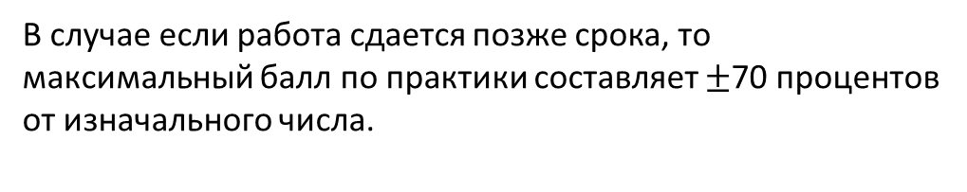
Структура курса
Номер недели | Номер практики | Неделя выдачи | Наименование практики | Срок сдачи
1 | 1 | 1 неделя | Описание функционала системы. | 2 неделя
2 | 2 | 2 неделя | Описание функций системы через диаграмму вариантов использования. | 3 неделя
3 | 3 | 4 неделя | Построение UML – модели системы. Диаграмма классов анализа. | 5 неделя
5 | 4 | 6 неделя | Построение UML – модели системы. Диаграмма последовательности. | 7 неделя
7 | 5 | 8 неделя | Построение UML – модели системы. Диаграмма классов. | 9 неделя
9 | 6 | 10 неделя | Построение UML – модели системы. Диаграмма деятельности. | 11 неделя
11 | 7 | 12 неделя | Построение UML – модели системы. Диаграммы компонентов, развертывания. | 13 неделя
13 | 8 | 12 неделя | Доклад | 13-14 неделя
15 | 9 | 14 неделя | Проект | 15-16 неделя
В случае если работа сдается позже срока, то максимальный балл по практики составляет $±$70 процентов от изначального числа.
Номер практики | Максимальный балл при сдаче в срок | Максимальный балл при сдаче после срока
1 | 5 | 2
2 | 5 | 2
3 | 8 | 4
4 | 8 | 4
5 | 8 | 4
6 | 8 | 4
7 | 8 | 4

Slide 6
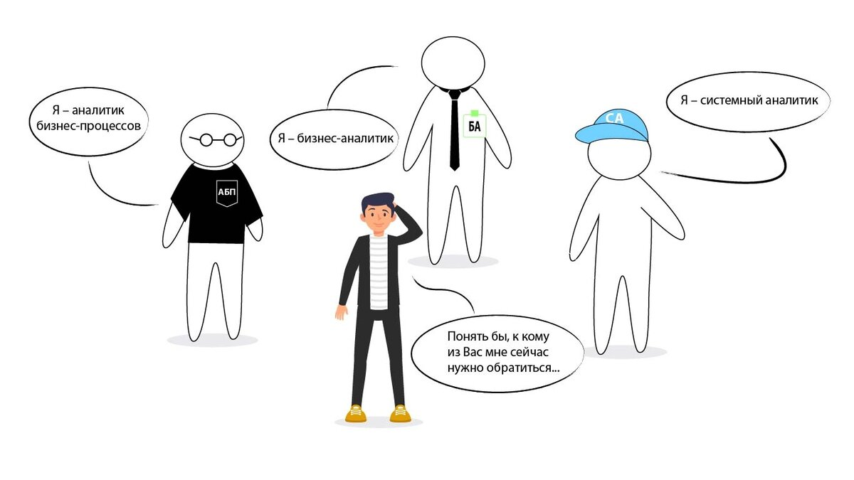
Вместо введения
Работа над каким-либо IT-продуктом/системой всегда начинается со сбора требований.
В идеальной вселенной, со стороны представителя бизнеса работает бизнес-аналитик, который собирает пожелания, требования заказчиков и формирует их в бизнес-правила.
Далее уже над бизнес-правилами работает системный аналитик, формируя требования к системе. Но, зачастую, позицию “бизнес-аналитик” опускают: в бизнесе данная позиция отсутствует, в IT- команде данную роль совмещает в себе системный аналитик.

Slide 7
Вместо введения
То есть бизнес диктует IT-сфере что ему нужно? Да, но не совсем.
Бизнес действительно является источником основных требований, однако ваша задача как раз в том чтобы не только правильно их собирать и формулировать для разработчиков, но и предлагать решения наиболее подходящие для решения задачи.

Slide 8
Три главных слова
Формирование основной идеи проекта
Выявление бизнес правил и первичных требований
Описание и согласование с заказчиком
Модели UML
Концепция
Проектирование
Определение ключевых бизнес-процессов
Описание изменений в бизнес-логике
Изменения в архитектуре
Модели BPMN, IDEF, ERD
Разработка
Среда разработки
Система управления базами данных
Контейнеризация и развертывание

Slide 9
Бизнес правила
В группе Business Rules Group (2012) дали определение бизнес-правил с точки зрения как бизнеса, так и информационных систем.
С точки зрения бизнеса: “бизнес-правило-это указание на существование обязательств относительно поведения, действия, принятого порядка или процедуры в определенной деятельности или отрасли”.
С точки зрения информационной системы: “бизнес-правило-это указание, определяющее или ограничивающее определенный аспект бизнеса. Оно предназначено для установления бизнес-структуры или для управления и влияния на бизнес-деятельность”.

Slide 10
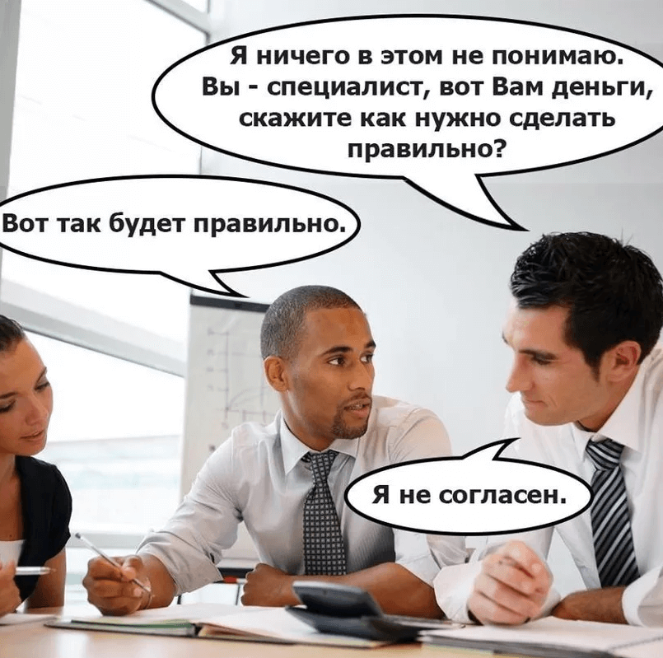
Выделение бизнес правил
Выделять бизнес-правила необходимо на первом этапе работы над продуктом:
Выявить правила бизнеса;
Задокументировать;
Согласовать с бизнесом.

Slide 11
Выделение бизнес правил
Бизнес-правило должно быть сформулировано на языке бизнеса. В описании бизнес-правил не должны использоваться технические термины.
Язык написания бизнес-правил должен быть понятным представителю бизнеса, не являющимся IT-специалистом. После описания бизнес-правил, постарайтесь абстрагироваться от своих технических знаний, поставьте себя на место представителя бизнеса, руководителя компании, для который вы разрабатываете продукт.
Понятен ли вам написанный документ? Не содержит ли документ технических терминов, указания систем и языков программирования?

Slide 12
Выделение бизнес правил
Бизнес-правило должно описывать правило бизнеса, а не работу системы.
Описание бизнес-правил должно содержать те требования бизнеса, которые должна решить система, но без описания работы системы. Например, у бизнеса есть правило: "Отслеживать время прихода и ухода сотрудников на рабочее место". Бизнес-правило не должно содержать описания, как достичь соблюдения данного правила: будет ли сотрудник записываться в журнал прихода и ухода, или на входе будет стоять автоматическая пропускная система, которая будет фиксировать время.

Slide 13
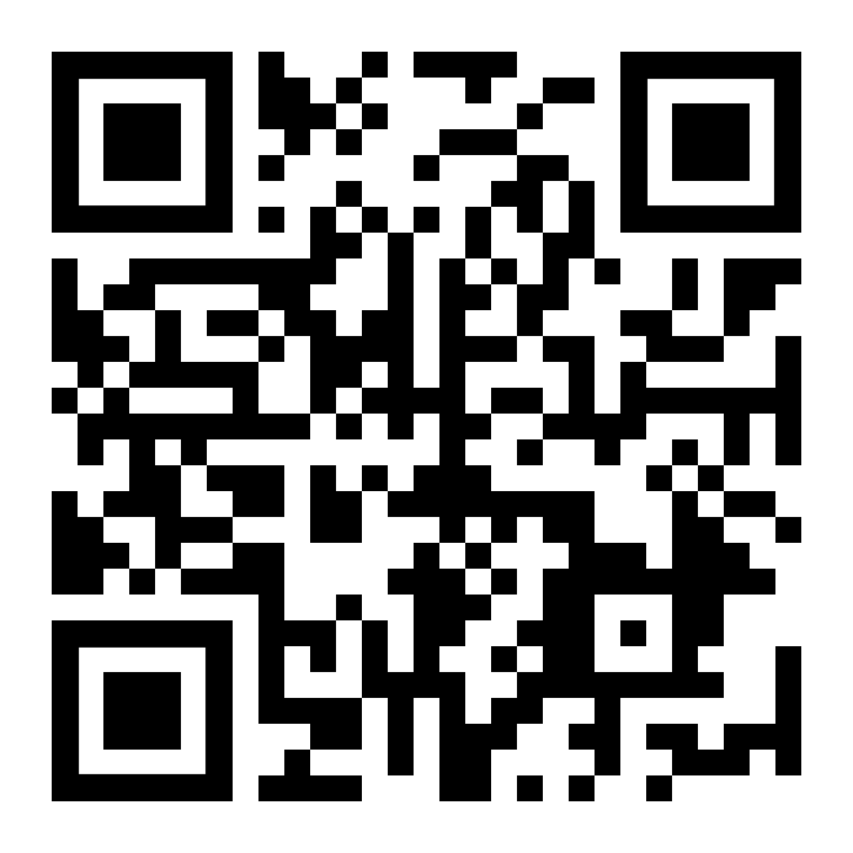
Первичное описание требований
Требования к системе, согласно Карлу Вигерсу, определяют, каким должно быть поведение продукта в тех или иных условиях. Требования к системе описываются в форме традиционных утверждений со словами “должен” и “должна”.
Часто требования разделяют на
Бизнес-требования
Системные требования
Нефункциональные требования
Другие
Интересная статья с Habr, забирайте почитать на дом

Slide 14
Теория систем
Для оформления требований к ним необходимо подходить с позиции системного подхода (отсюда и название системный аналитик).
Представляя любой объект в виде системы, состоящей из взаимосвязанных элементов мы можем осознать как именно изменение частей системы влияет на нее в целом.
На лекциях вы будете разбирать теоретическую составляющую теории систем, а на практиках мы с вами будем с помощью системного анализа стараться описать концепцию и первый проект информационной системы.

Slide 15
И вот мы подошли к 1 практике
Вы будет заниматься формированием концепции, описанием требований и моделированием диаграмм описывающих ваш программный продукт с различных точек зрения.
В первой практике мы выбираем компанию и ищем бизнес-проблему, для которой предлагаем решение.

Slide 16
Рассмотрим пример того что вам нужно сделать
Мой персональный вариант:
Моделирование работы ВУЗа

Slide 17
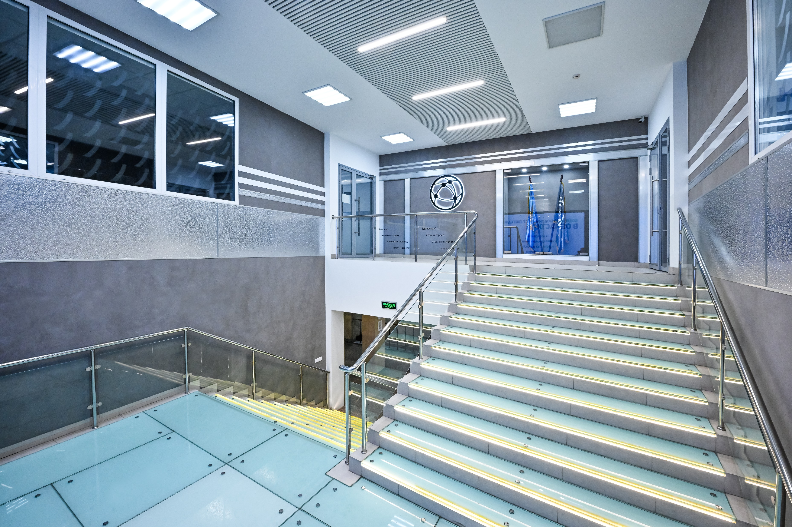
Описание объекта автоматизации
В данной работе объектом исследования выступает Институт информационных технологий РТУ МИРЭА.
Институт информационных технологий — структурное подразделение МИРЭА — Российского технологического университета.
Сущность основной деятельности компании — образование студентов по большому спектру образовательных программ.

Slide 18
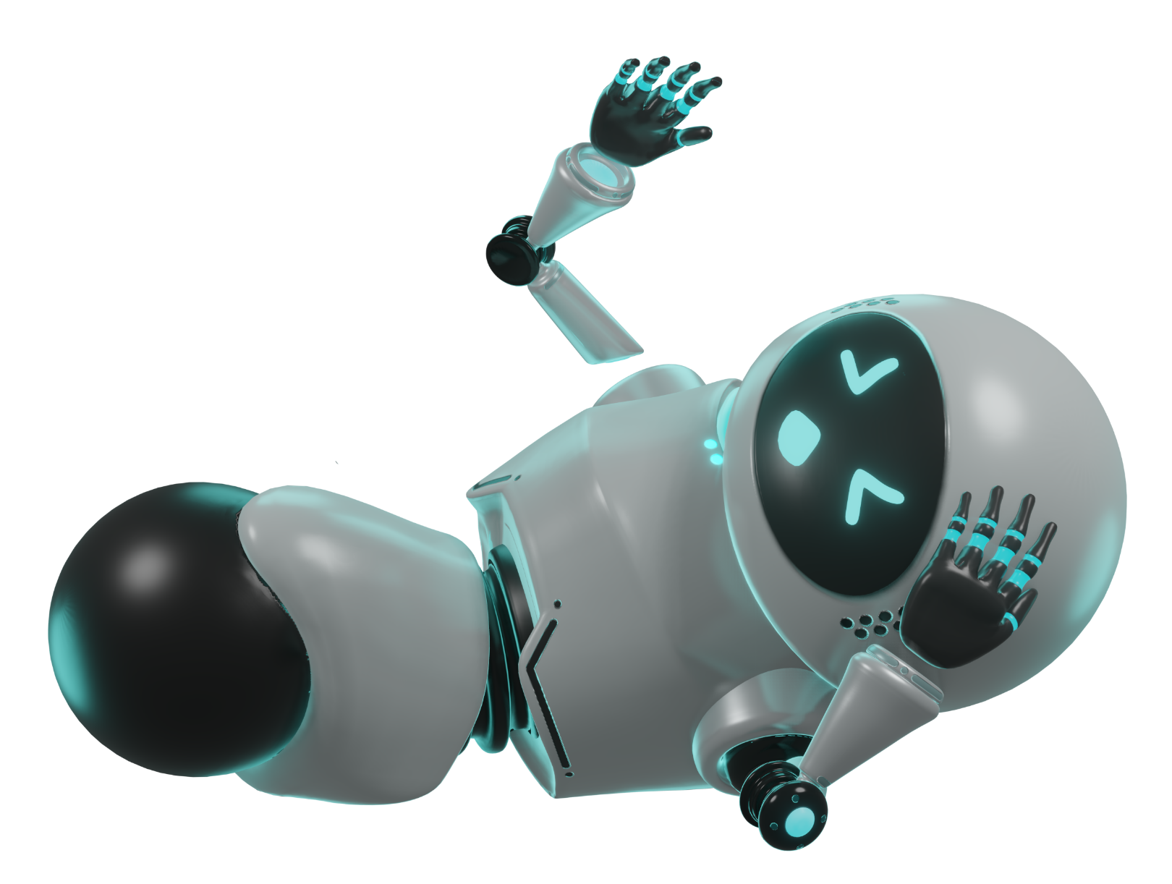
Поиск бизнес-проблемы
Проблема выбрана в области информирования студентов. Для оказания информационной поддержки студентам ответственный по работе со студентами отвечает каждому студенту в личные сообщения, информацию рассылается через различные чаты старостам и активным студентам.
Процесс информирования студентов является основным с точки зрения рассмотрения управления взаимоотношениями с клиентами для Института информационных технологий РТУ МИРЭА.
Уже догадались какое решение?

Slide 19
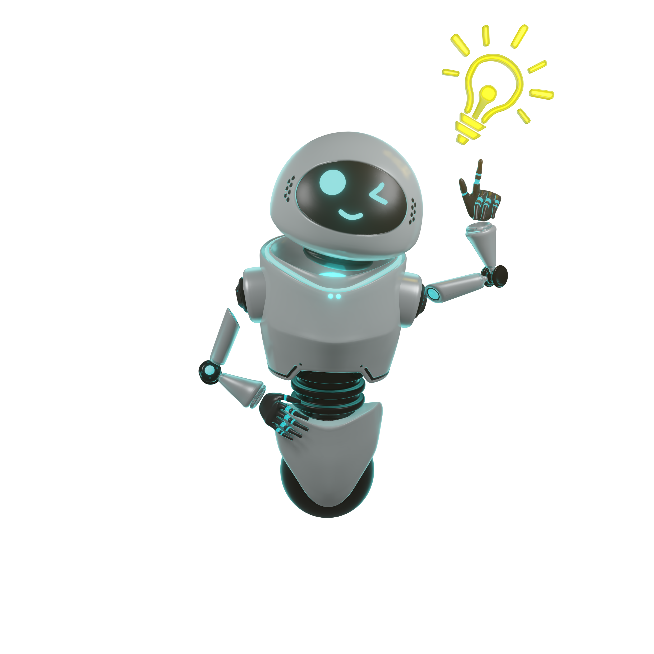
Предложенное решение
Бизнес-требования к системе:
Система должна отвечать на вопросы студентов автоматизировано
Система должна отправлять рассылки студентам по разным категориям (которые важны для Института)
Система должна показывать расписание в удобном формате
Системные требования:
Чат-бот в социальной сети VK/Telegram
Административная панель управления чат-ботом
Работа с базой данных контингента
Работа с базой данных расписания
Нефунциональные требования:
Система должна обеспечивать уровень производительности для одновременной работы больше десяти тысяч человек
Доступ к системе должен осуществляться как с АРМ сотрудников, так и из внешней сети
Система должна обеспечивать безопасность хранения информации о пользователях

Slide 20
Вам нужно сделать
Определить свой персональный вариант
Составить описание объекта автоматизации
Выявить бизнес-проблему
Описать новые функции системы
Описать ожидаемые результаты реализации
Составить отчет
Срок: следующее занятие
Не забывайте почитать предложенную статью!
В остаток занятия вам нужно посмотреть свой вариант и при необходимости обсудить со мной какое решение вы выберите.
Помните! Вы не будете делать сам программный продукт, вы будете описывать его концепцию с помощью диаграмм UML.

